Slide 1


Slide 2


Slide 3
EM CONSTRUÇÃO

Slide 4
EM CONSTRUÇÃO

Slide 5


Slide 6


Slide 7
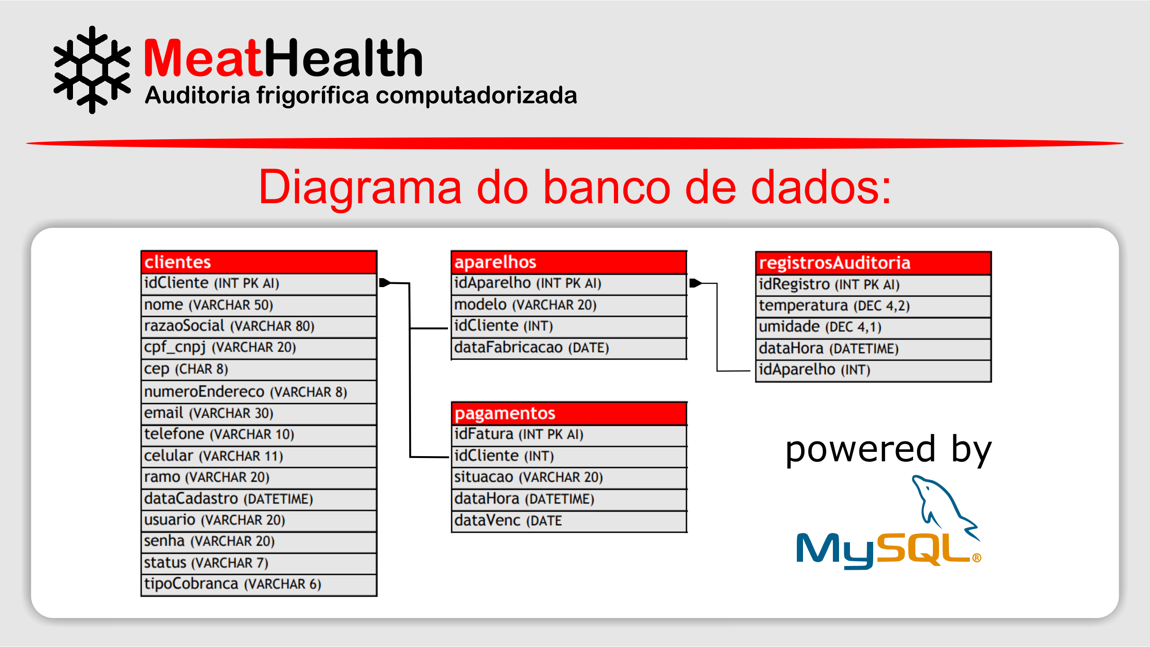

Slide 8


